Slide 1

Senmo电影网
张凯
张凯森
Java 03
指导老师：刘祥利
Notes:
若要更改此幻灯片上的图像，请选择该图片，并将其删除。然后单击占位符中的“图片”图标，插入自己的图像。

Slide 2
项目需求
完成登录页面，包括登录功能，以及权限校验。
需要完成电影信息管理页面，包括电影列表.查询.添加电影.修改.电影上下架。
拥有热门电影的页面包括影评功能

Slide 3
功能描述
1.登录页：
校验用户名密码合法性后登陆。
登陆后需要进行角色权限校验，拥有“后台管理员”角色的用户显示“电影信息管理”页，拥有“普通用户”角色的用户显示“热门电影”页面。
2.电影信息管理：
列表页;
列表需要展示的字段包括：
电影图片、电影名称、导演、主演、类型、制片国家/地区、语言、上映日期、操作（修改及上下架），支持分页。
列表可按照电影名称（模糊查询）、主演（模糊查询）、类型（下拉框）、上映日期（时间区间）等字段进行多条件查询。
操作列中包含“修改”按钮及“上架”或“下架”按钮,需要根据不同的上下架状态进行展示，点击上下架按钮后，弹出提示，确认后进行上下架状态保存。
3.新增页：
电影图片（图片上传）、电影名称（输入框）、导演（输入框）、主演（输入框）、类型（复选框）、制片国家/地区（输入框）、语言（输入框）、上映日期（时间控件）。

Slide 4
开发工具
IntelliJ IDEA
Navicat
Mysql
Bootstrap
Spring
Mybatis
Html

Slide 5
功能以及代码展示

Slide 6
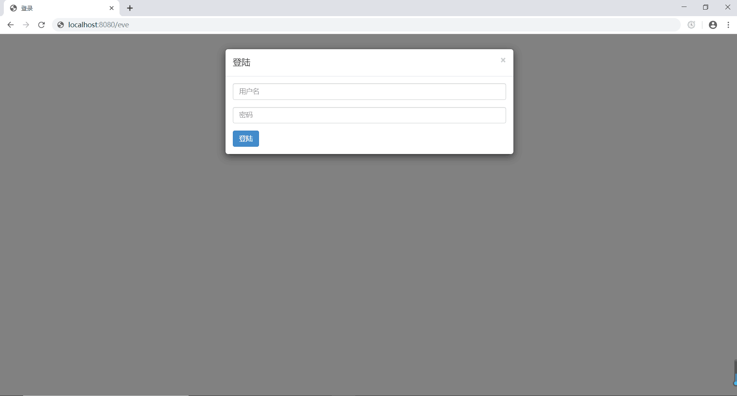
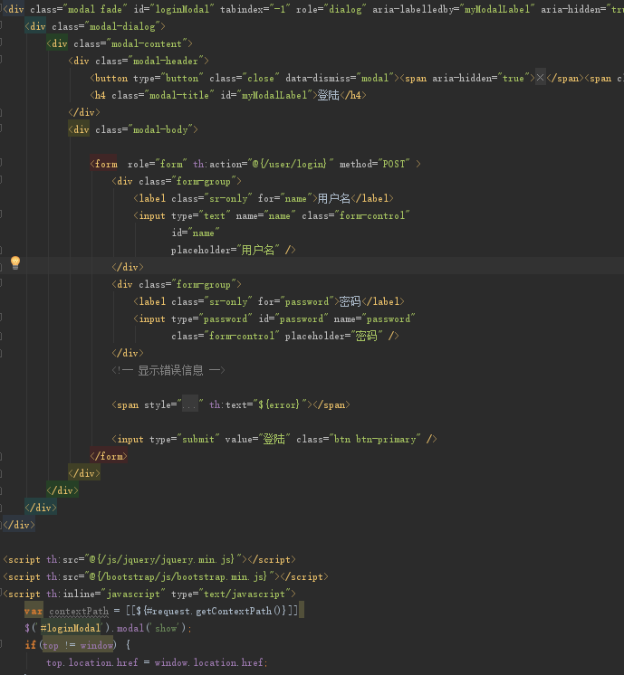
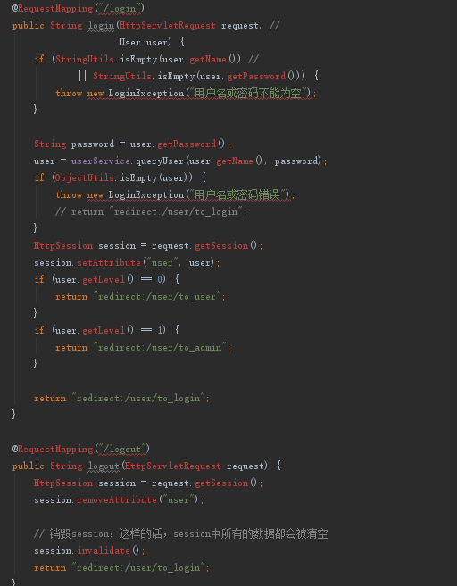
登录页
相关代码：

Slide 7
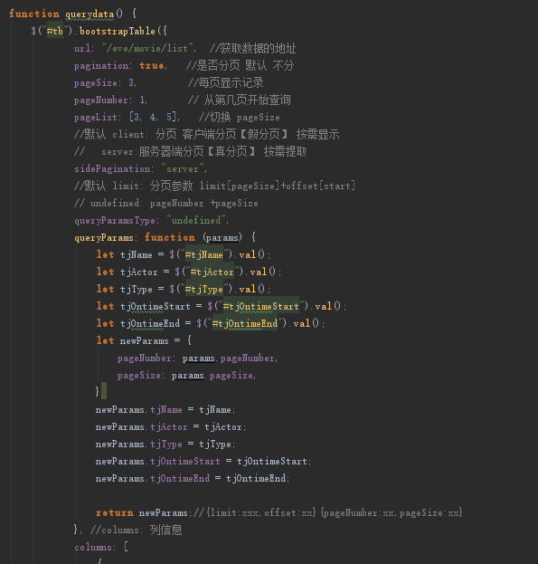
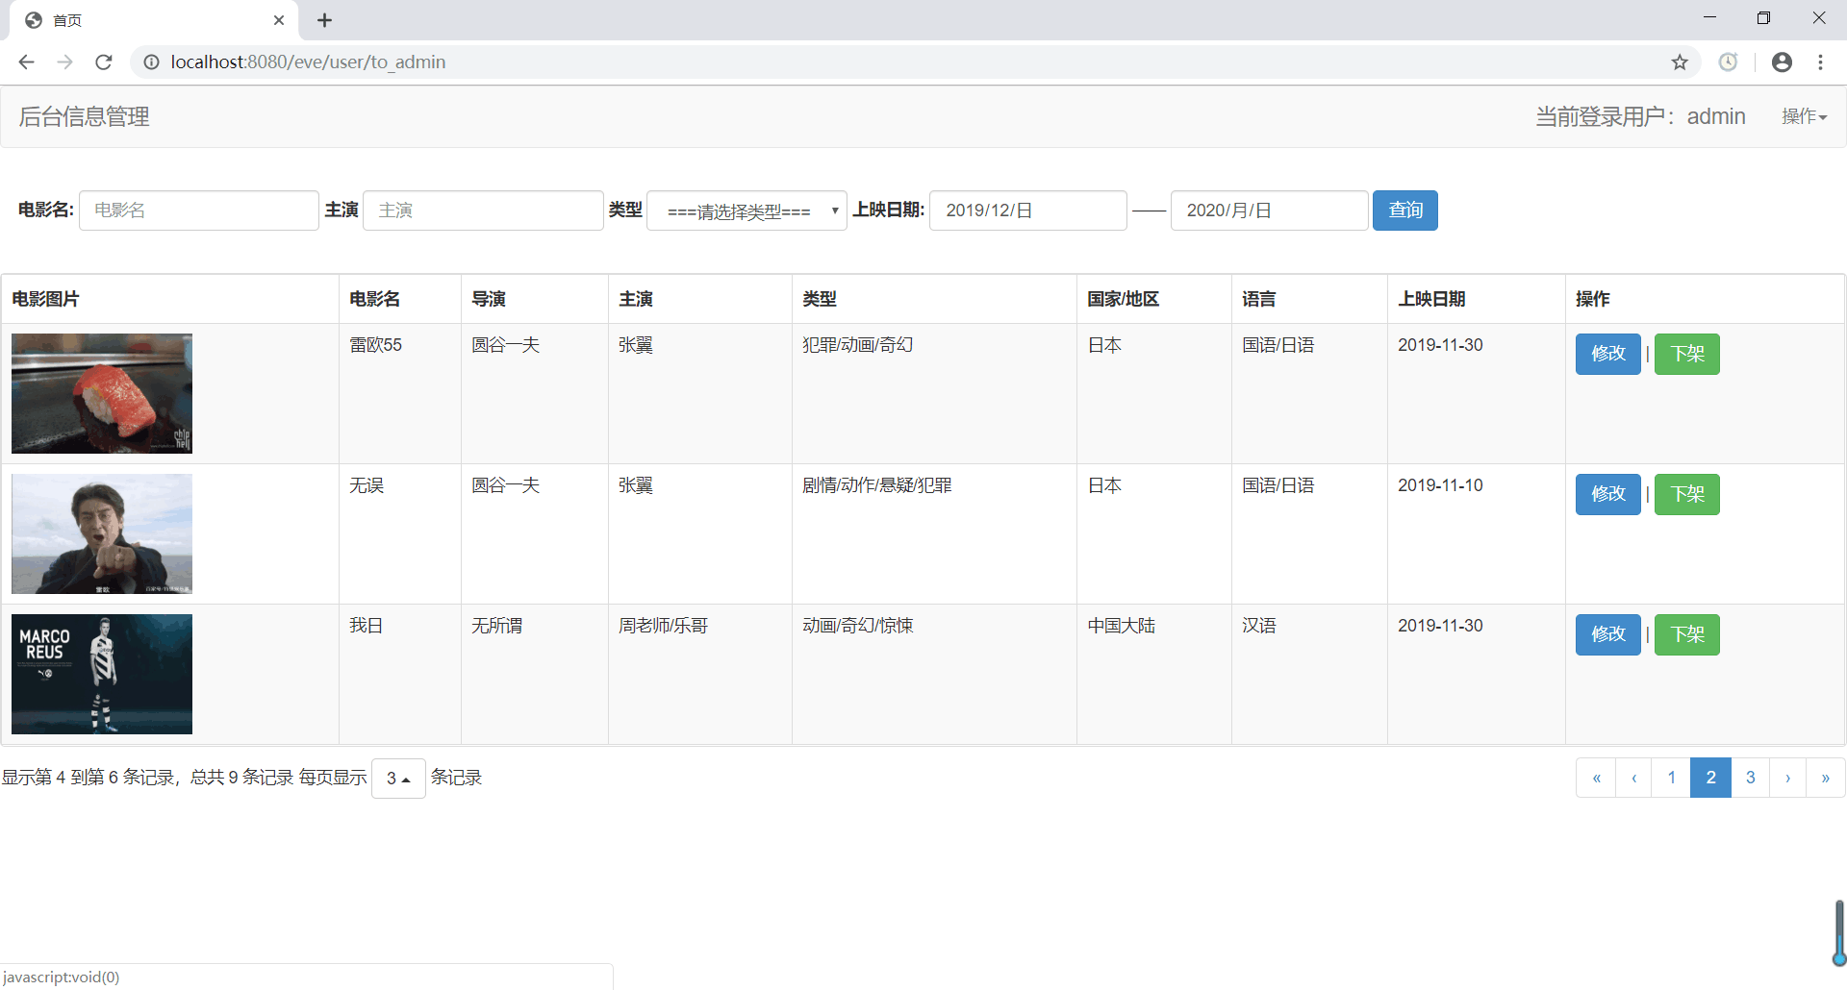
管理员1
通过bootstrapTable插件实现分页
相关代码：

Slide 8
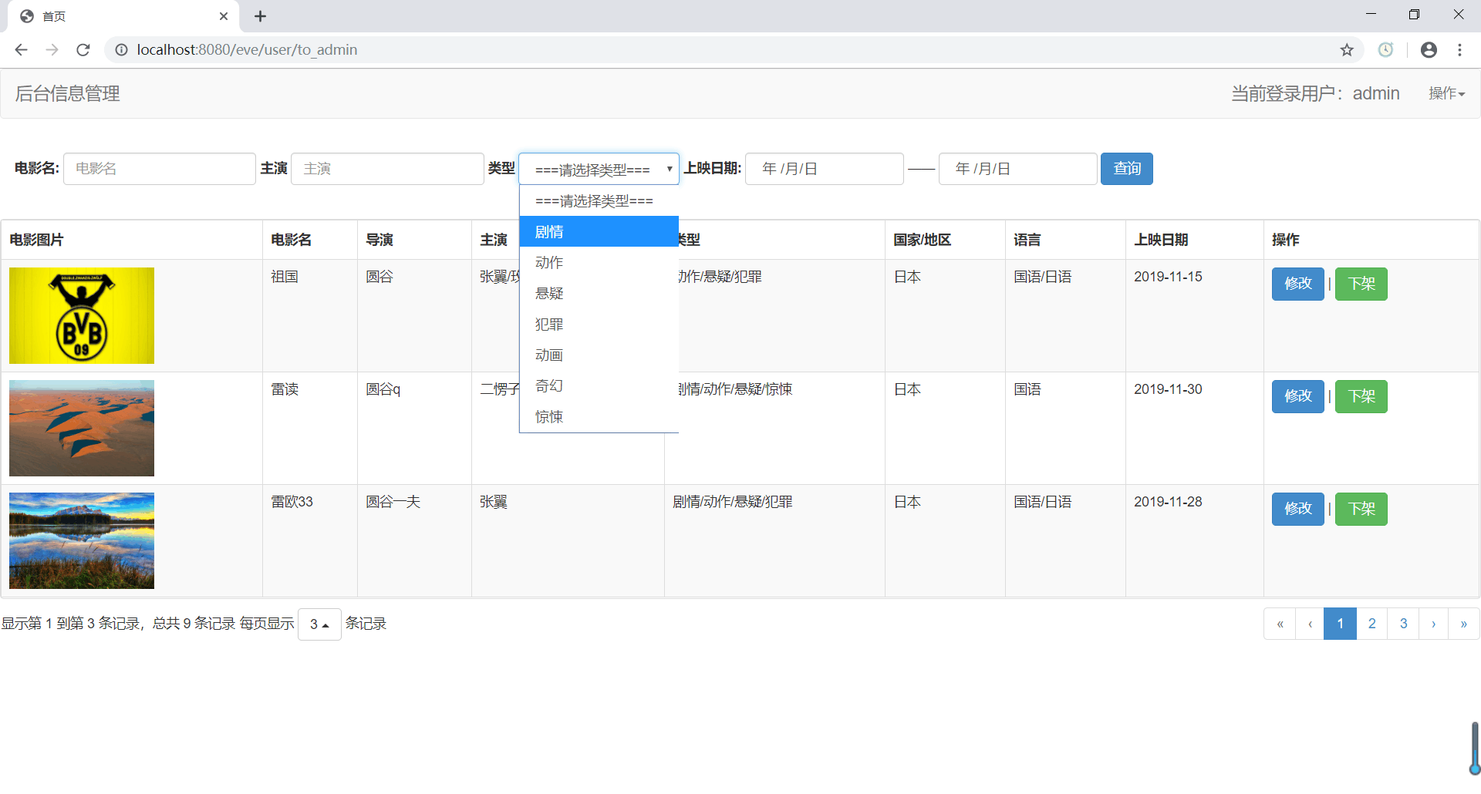
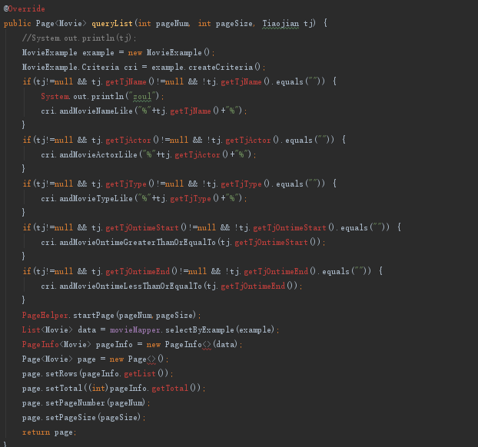
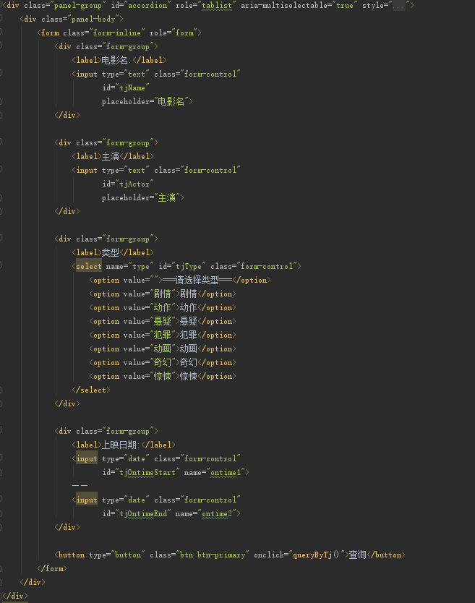
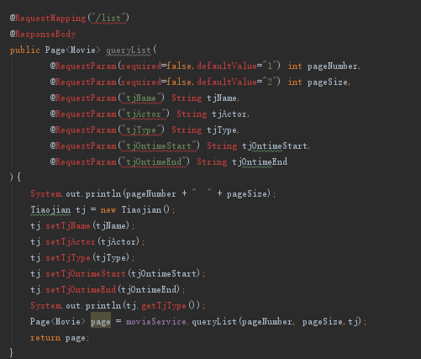
管理员2
模糊查询
相关代码

Slide 9
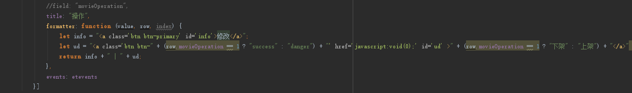
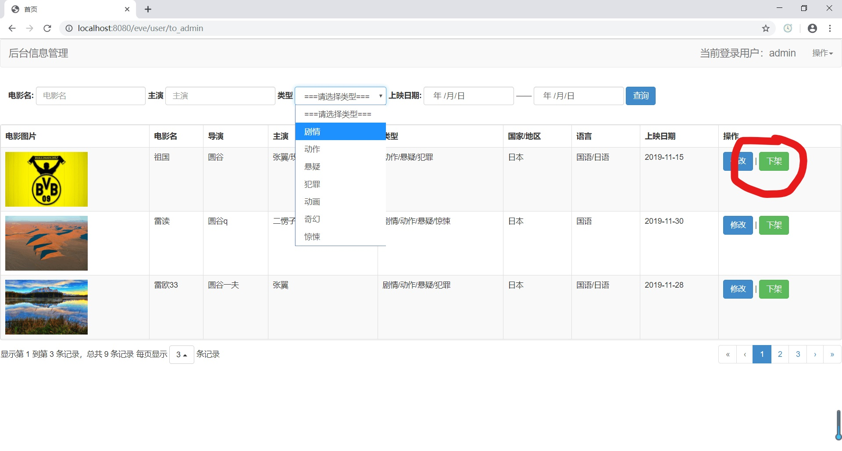
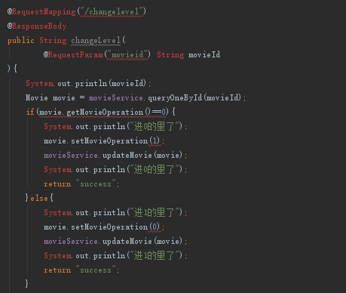
管理员3
上架下架
相关代码

Slide 10
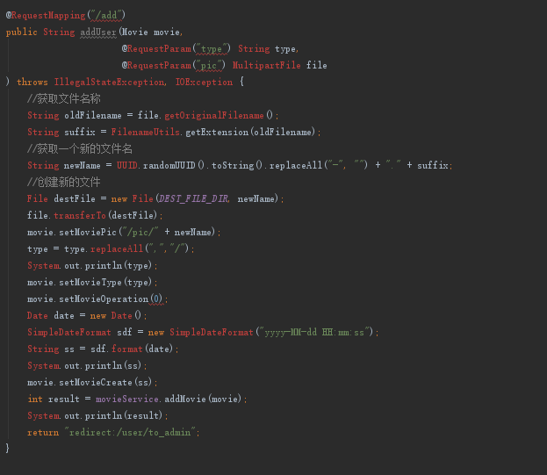
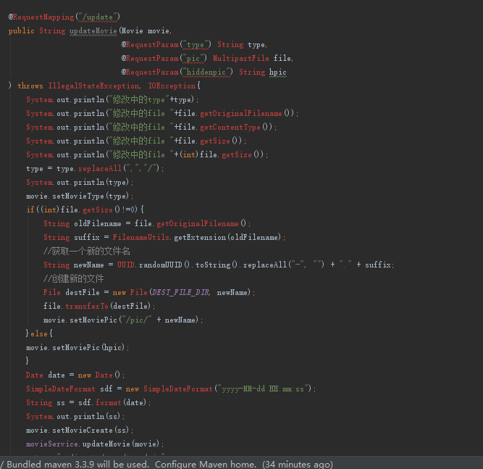
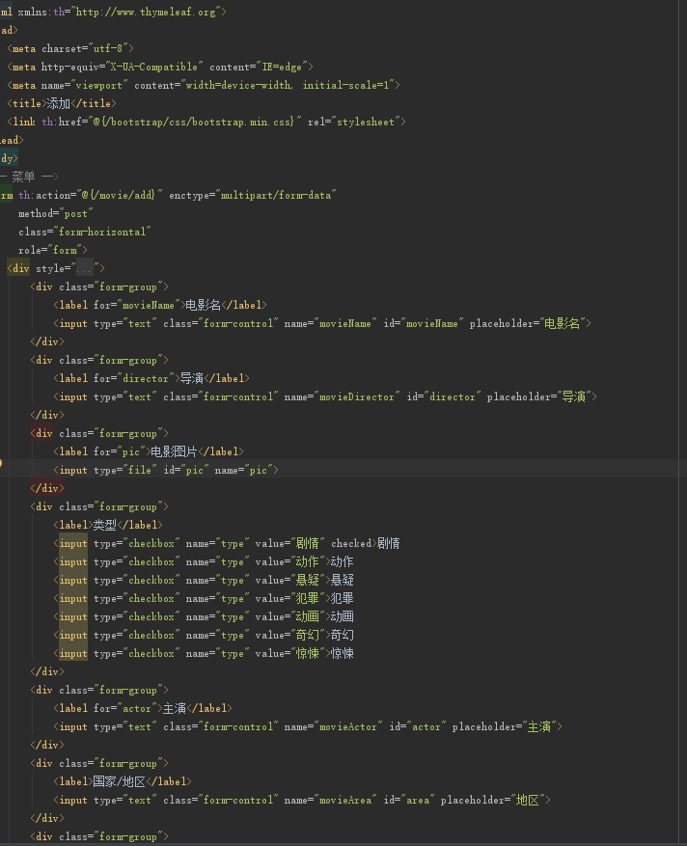
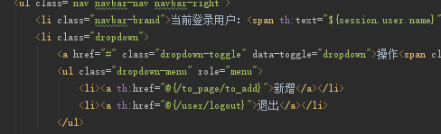
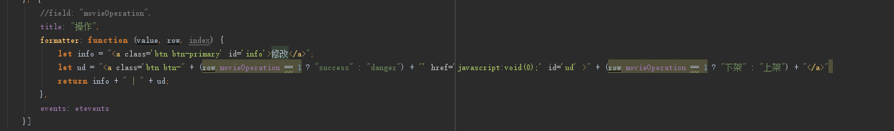

管理员4
修改及新增
相关代码

Slide 11
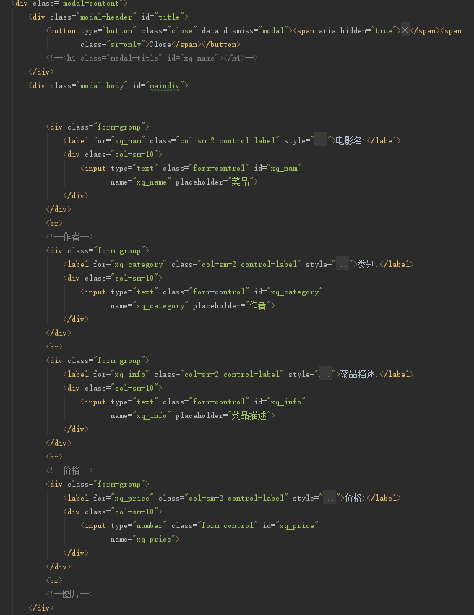
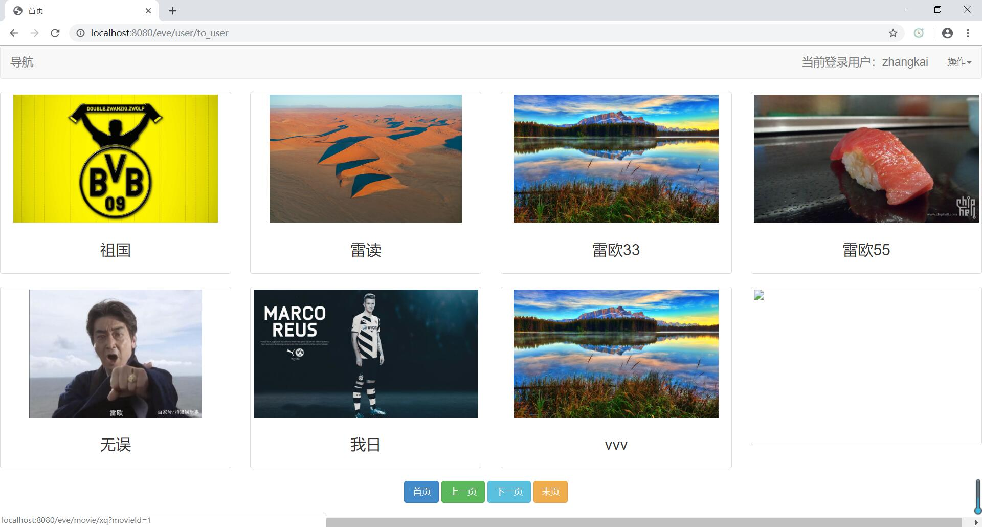
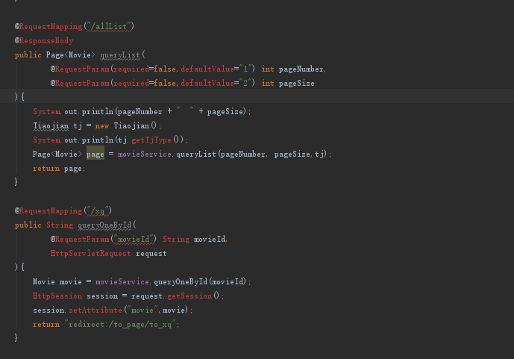
用户1

Slide 12
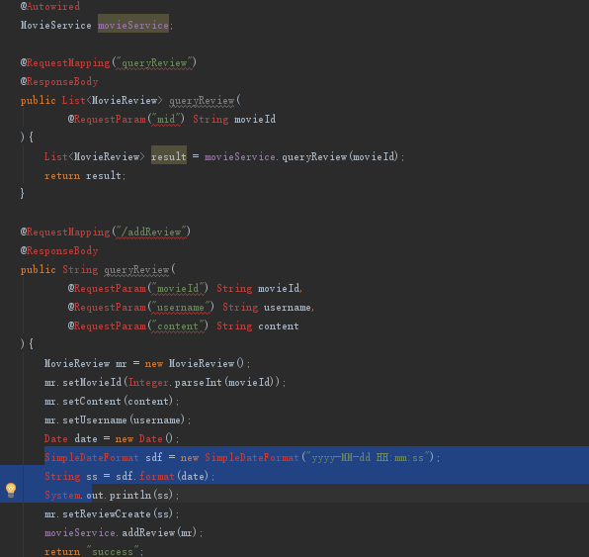
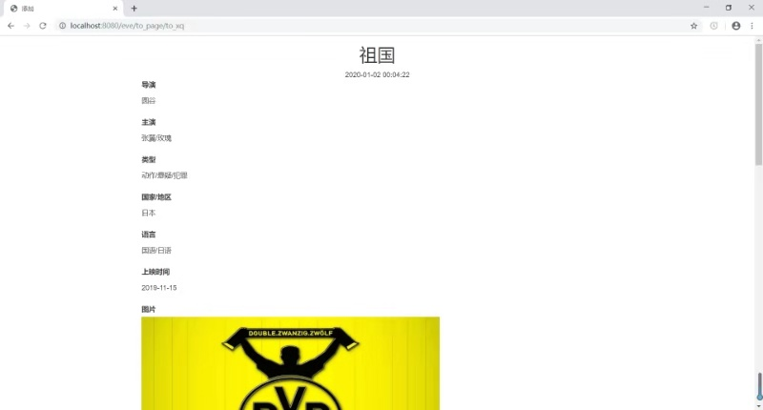
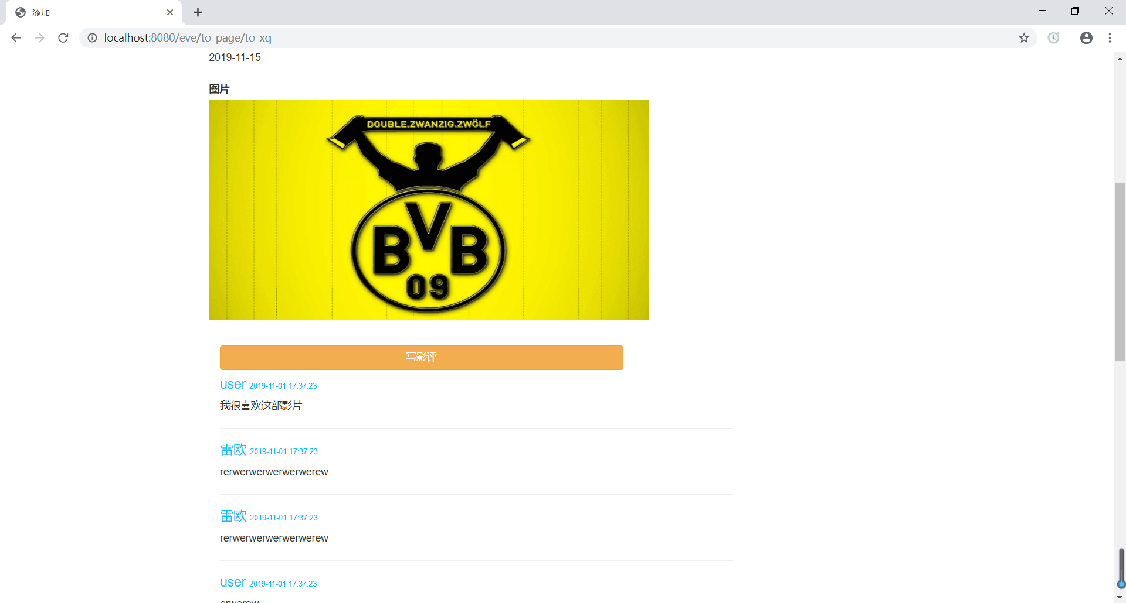
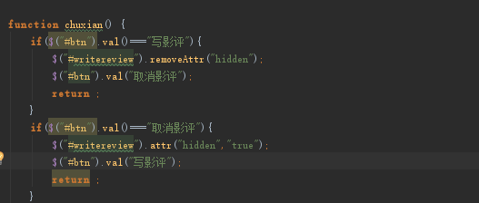
用户2
电影详情以及写影评

Slide 13
结束
感谢观看

